Slide 1
Pencil/adobe soukaina filale

Slide 2
Les maquettage de premier page
Je travaille le premier page par logiciel pencil.
Pencil est un logiciel libre et gratuit de création de maquettes typographiques développé par Evolution Solutions (Evolus). Il est utilisé afin de créer des diagrammes et des maquettes d'interface graphique de logiciels.

Slide 3
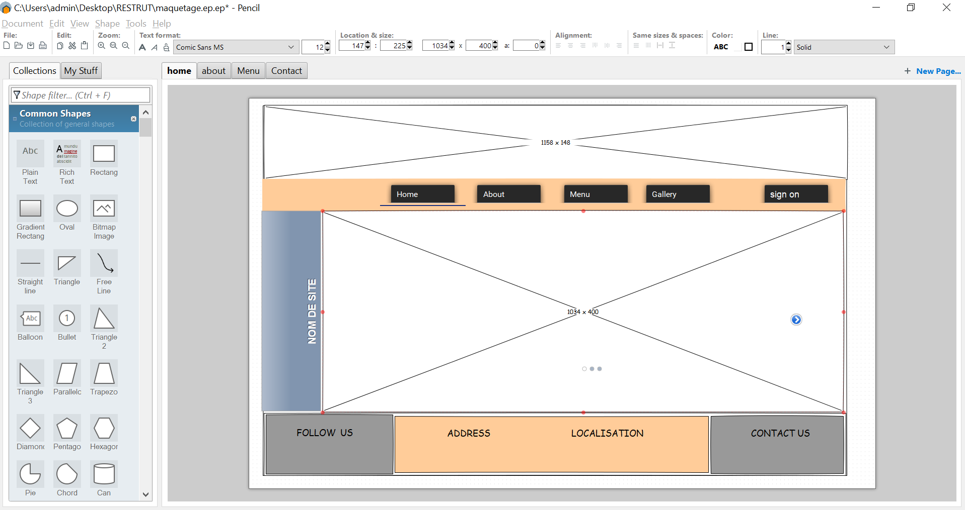

Slide 4
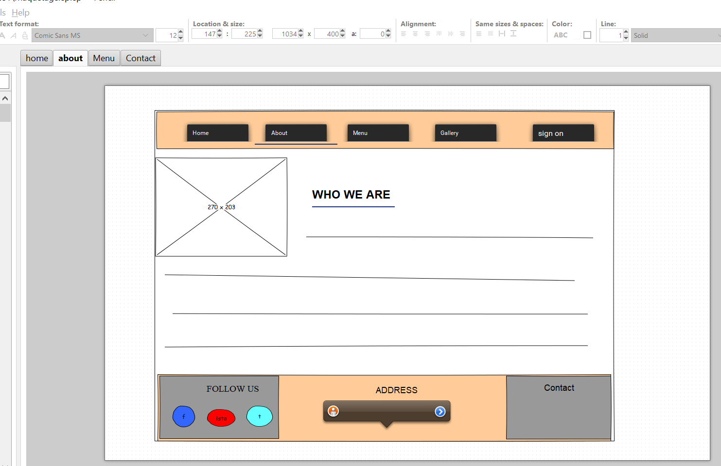

Slide 5
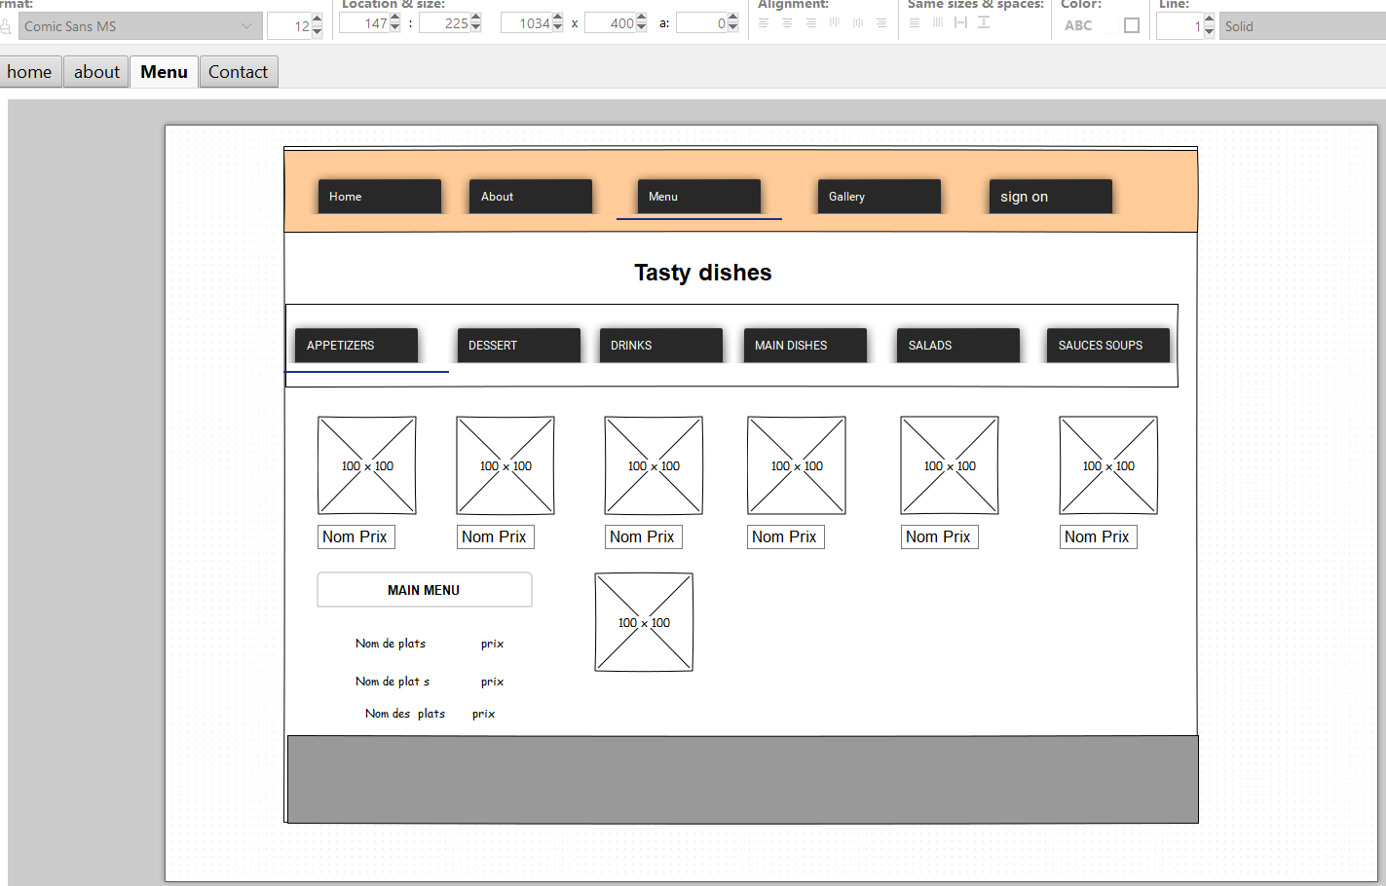

Slide 6
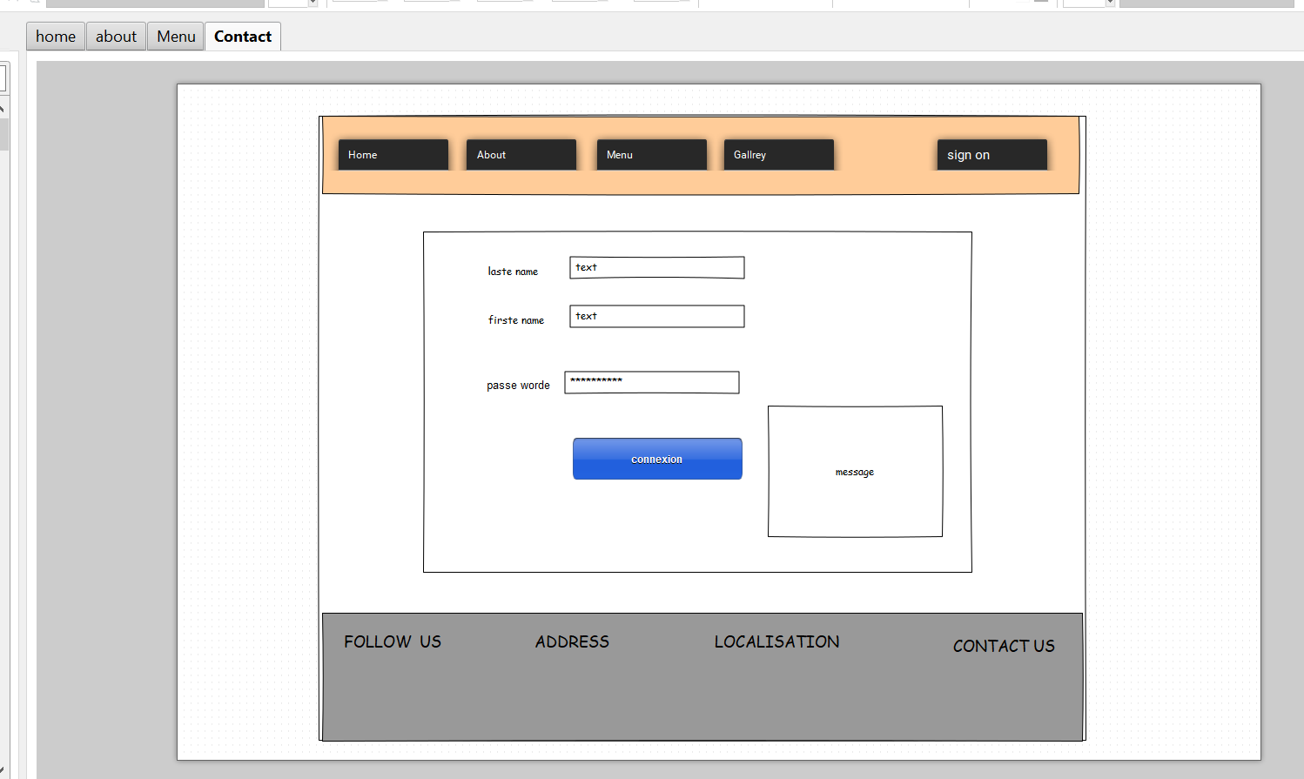

Slide 7
Les maquettage de deuxième page
Je travaille le deuxième page par logiciel Adobe XD.
Adobe XD est un logiciel de prototypage, à mis chemin entre le logiciel de design et l'application codée et terminée. Étant donné qu'Adobe XD (Experience design) est passé gratuit, je me suis dit qu'il serait pas mal de tester l'application à nouveau.

Slide 8


Slide 9


